Slide 1
MODELO ENTIDAD RELACIÓN
INGENIERÍA DE DATOS

Slide 2
AGENDA
Proceso de Diseño de una base de datos
Conceptos del Modelo Entidad-Relación: MER
Entidades y Atributos
Tipos de entidades, lista de valores y atributos clave
Relaciones y tipos de relaciones
Entidades débiles
Roles y Atributos en tipos de relaciones

Slide 3
METODOLOGÍA DE DISEÑO DE BD

Slide 4
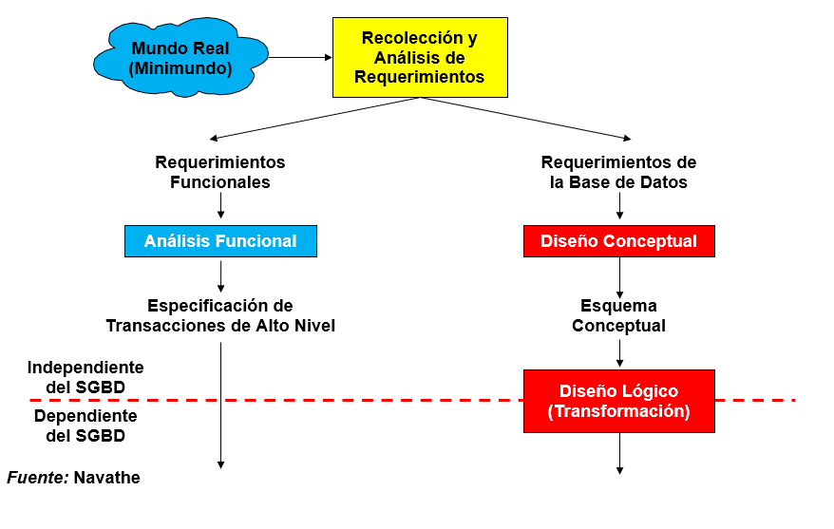
¿CÓMO SE DESARROLLAN LOS MODELOS DE DATOS? (PROCESO DE DISEÑO)

Slide 5
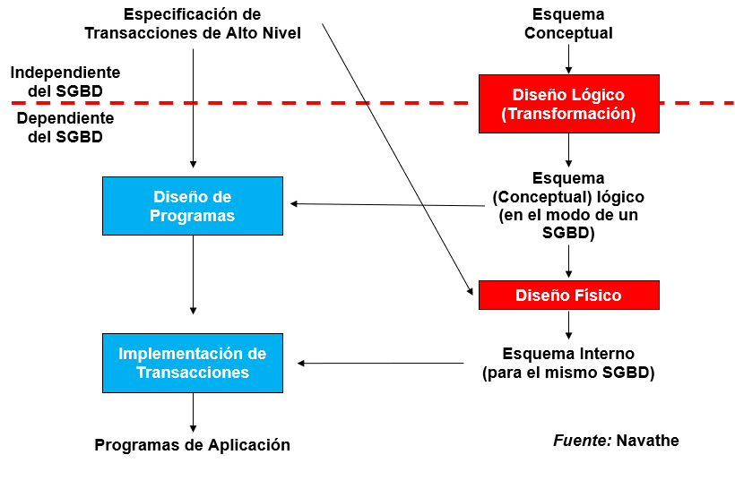
¿CÓMO SE DESARROLLAN LOS MODELOS DE DATOS?

Slide 6
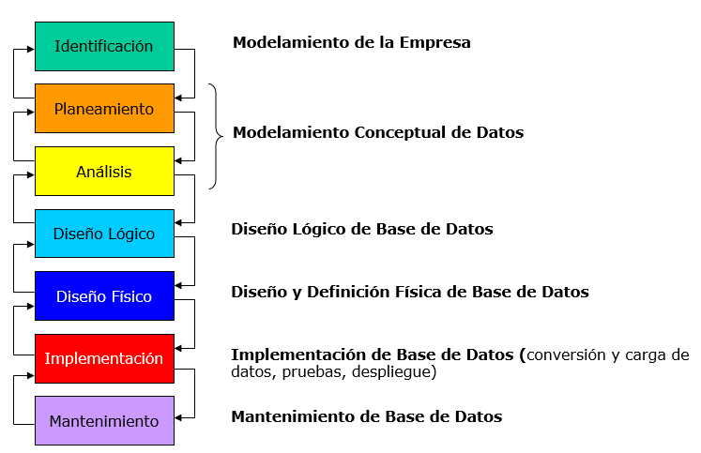
DESPLIEGUE DE LAS BD DENTRO DEL CICLO DE VIDA DE LOS SISTEMAS DE INFORMACIÓN (SDLC)

Slide 7
DISEÑO CONCEPTUAL

Slide 8
DISEÑO CONCEPTUAL
Es la una de las primeras etapa en el diseño de una BD
Se debe realizar un estudio del problema Real
Especificarlo usando un lenguaje de muy alto Nivel
Validar el resultado
En esta actividad se construyen esquemas conceptuales
Modelos Conceptuales:
Son modelos de muy alto Nivel
Se concentran en las estructuras y restricciones de integridad
Tienen una representación gráfica asociada
Ejemplos:
Modelo Entidad-Relación (1976)
Modelo ER Extendidos (80’s y 90’s)

Slide 9
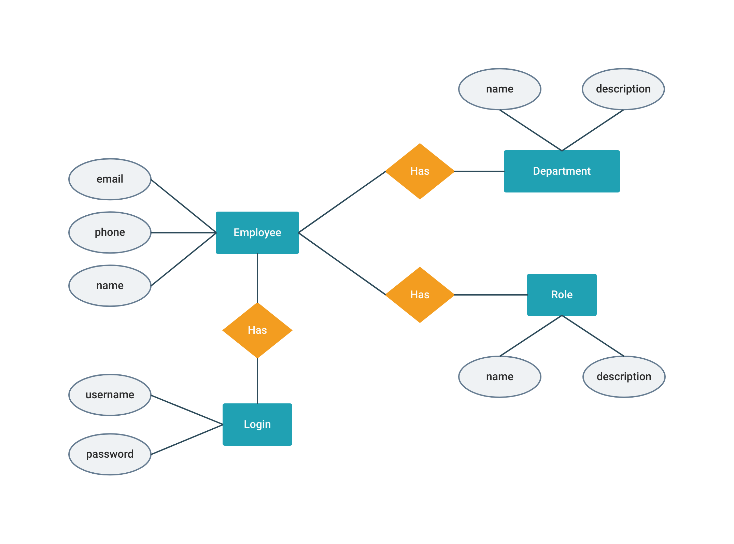
DISEÑO CONCEPTUAL
Es la una de las primeras etapa en el diseño de una BD
Se debe realizar un estudio del problema Real
Especificarlo usando un lenguaje de muy alto Nivel
Validar el resultado
En esta actividad se construyen esquemas conceptuales
Modelos Conceptuales:
Son modelos de muy alto Nivel
Se concentran en las estructuras y restricciones de integridad
Tienen una representación gráfica asociada
Ejemplos:
Modelo Entidad-Relación (1976)
Modelo ER Extendidos (80’s y 90’s)

Slide 10
ETAPAS DEL DISEÑO CONCEPTUAL
En esta etapa es importante comprender que:
Se obtiene una estructura de la información de la base de datos
Son Independientes del tipo de base de datos a utilizar, del tipo de SGBD , ni el lenguaje a implementar.
Es decir , es la estructuración de la información sin tener en cuenta cuestiones tecnológicas.
El resultado de esta etapa se representa mediante un modelo Entidad-Relación (ER).

Slide 11
MODELO CONCEPTUAL
El modelo de datos Entidad – Relación (MER) está basado en una percepción del mundo real consistente en objetos básicos:
Entidades
Relaciones

Slide 12
MODELO ENTIDAD RELACIÓN
Es un modelo de datos conceptual de alto nivel
Propuesto por Peter P. Chen en 1976
Es un modelo semántico,
Describe el “mundo real” como un conjunto de Entidades y de Relaciones entre ellas
Muy extendido en los métodos de diseño de bases de datos
Soportado por herramientas CASE

Slide 13
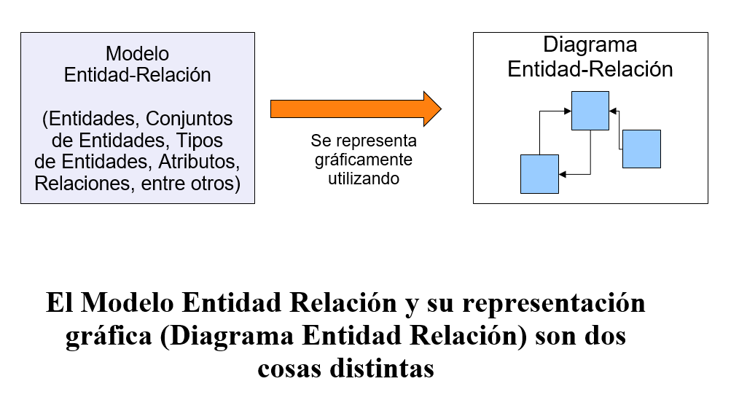
MODELO ER / DIAGRAMA ER

Slide 14
ENTIDADES, CONJUNTOS Y TIPOS
Tipo de Entidad: Es el esqueleto que define que características comunes comparten todas las entidades de un mismo tipo. Es la descripción de una entidad. Su nombre y sus características (atributos)
Entidad: Representa una cosa del mundo real con existencia independiente. Puede ser física y existir de forma tangible, o conceptual, es decir, existir de forma intangible.

Slide 15
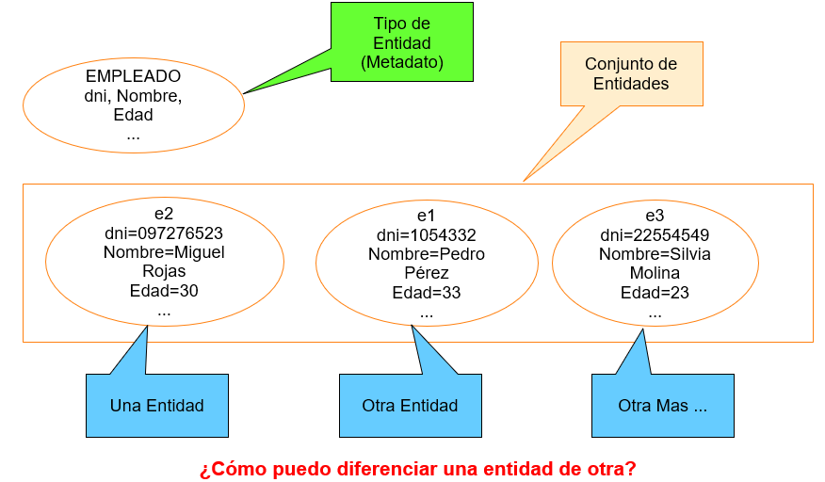
ENTIDADES, CONJUNTOS Y TIPOS

Slide 16
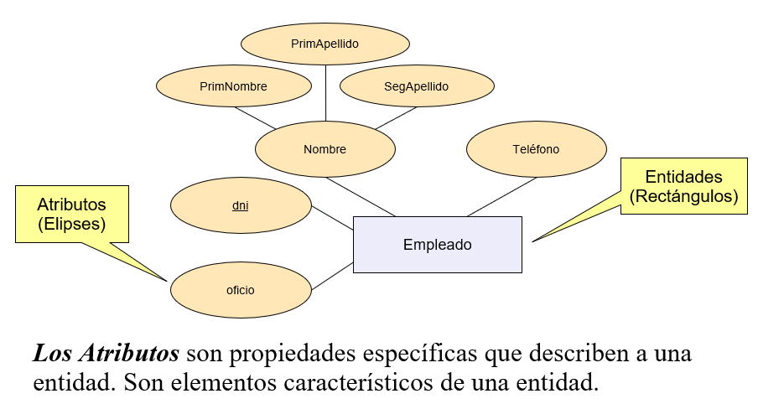
TIPOS DE ENTIDADES Y ATRIBUTOS

Slide 17
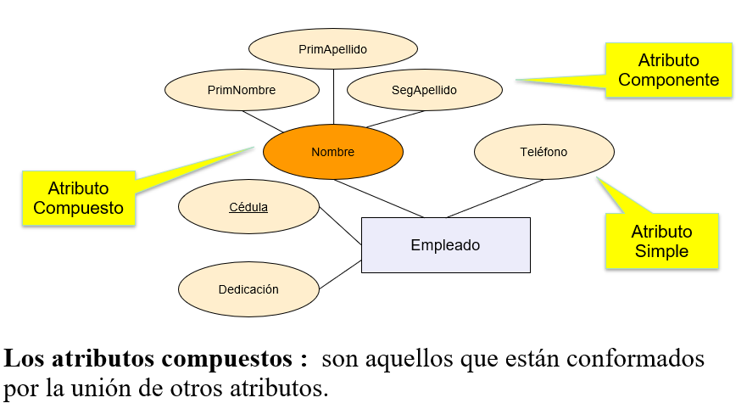
ATRIBUTOS COMPUESTOS

Slide 18
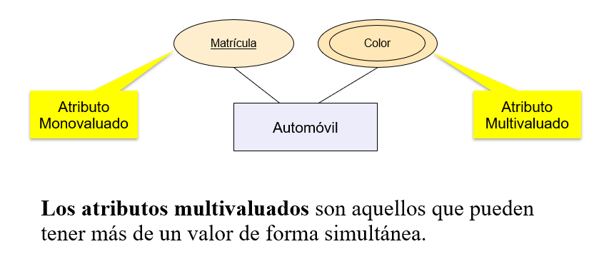
ATRIBUTOS MULTIVALUADOS

Slide 19
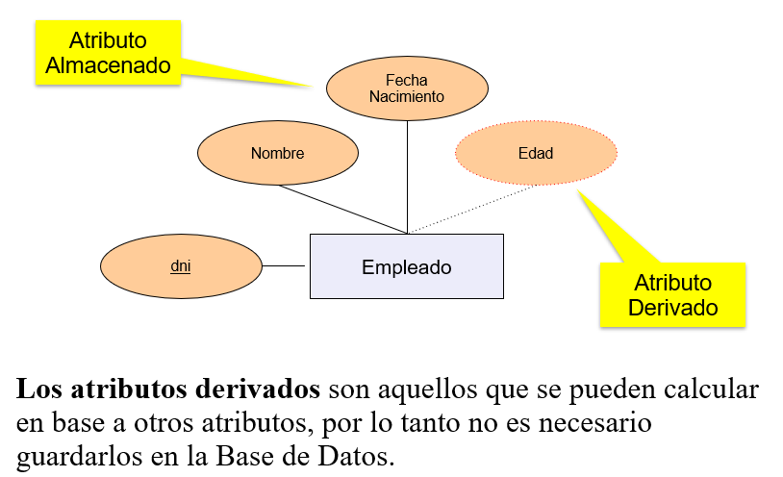
ATRIBUTOS DERIVADOS

Slide 20
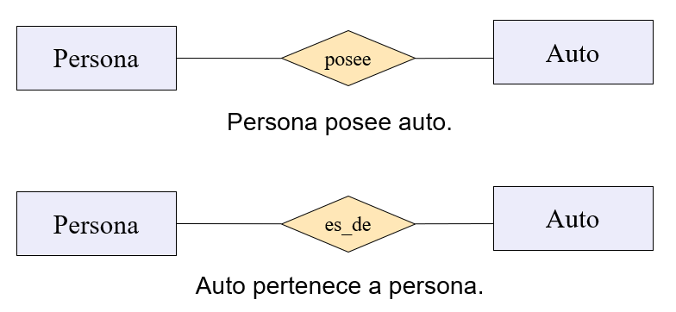
RELACIONES, CONJUNTOS Y TIPOS
La relación debe tener un nombre que sea capaz de identificar el tipo de correspondencia entre ambas entidades. Generalmente estos nombres son verbos.

Slide 21
RELACIONES, CONJUNTOS Y TIPOS
Relación: Representa una asociación particular o un vínculo entre dos o más entidades.
Tipo de Relación: Es la descripción de una relación. Su nombre y sus características (atributos).
Conjunto de Relaciones: Es una agrupación (colección) de relaciones que comparten el mismo tipo.

Slide 22
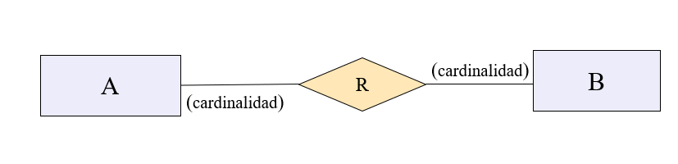
CARDINALIDAD DE UNA RELACIÓN
Número de ocurrencias que se pueden dar de una relación: con cuantas ocurrencias de B se puede relacionar A y con cuantas ocurrencias de A se puede relacionar B.

Slide 23
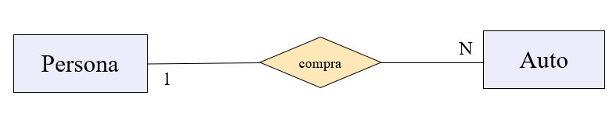
EJEMPLO
Una persona puede comprar muchos autos y un auto es comprado por una sola persona.
* Una ocurrencia de A (Persona) se puede relacionar con muchas ocurrencias de B (Auto) y que una ocurrencia de B (Auto) se puede relacionar con sólo una ocurrencia de A (Persona).

Slide 24
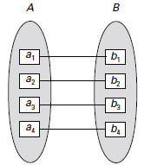
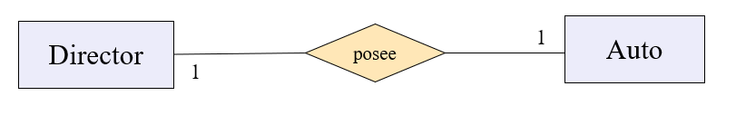
RELACIONES 1:1
Cada ocurrencia de una entidad se relaciona con una ocurrencia de otra entidad.
Ej.: cada director posee un automóvil asignado

Slide 25
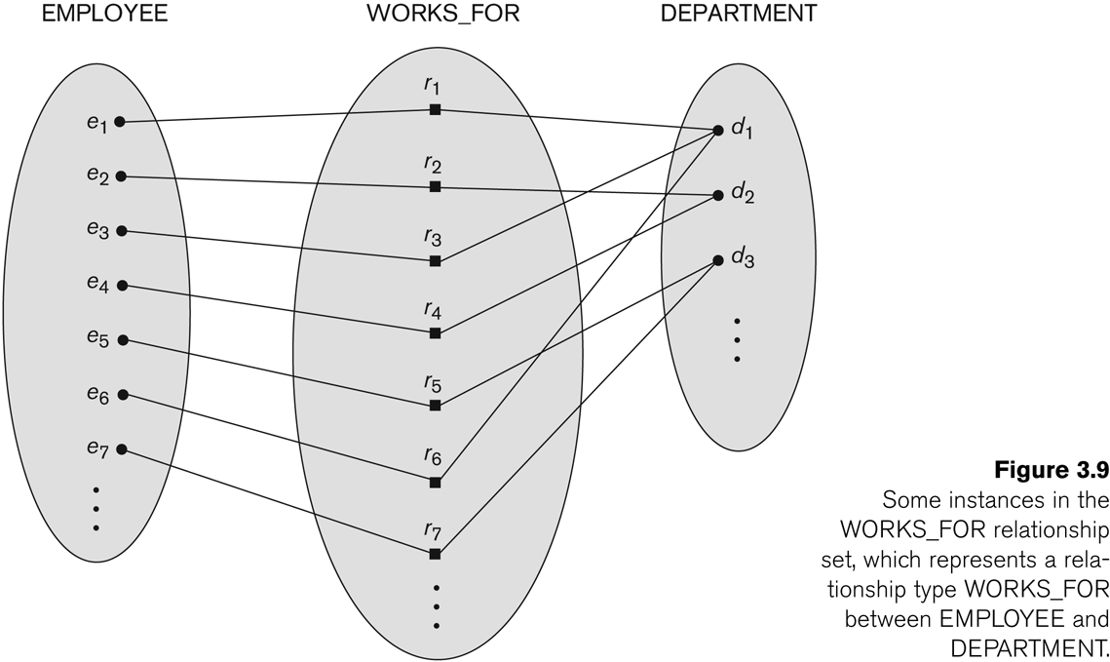
RELACIONES 1:N
También llamada uno a muchos. Cada ocurrencia de una entidad puede relacionarse con varias ocurrencias de otra entidad.

Slide 26
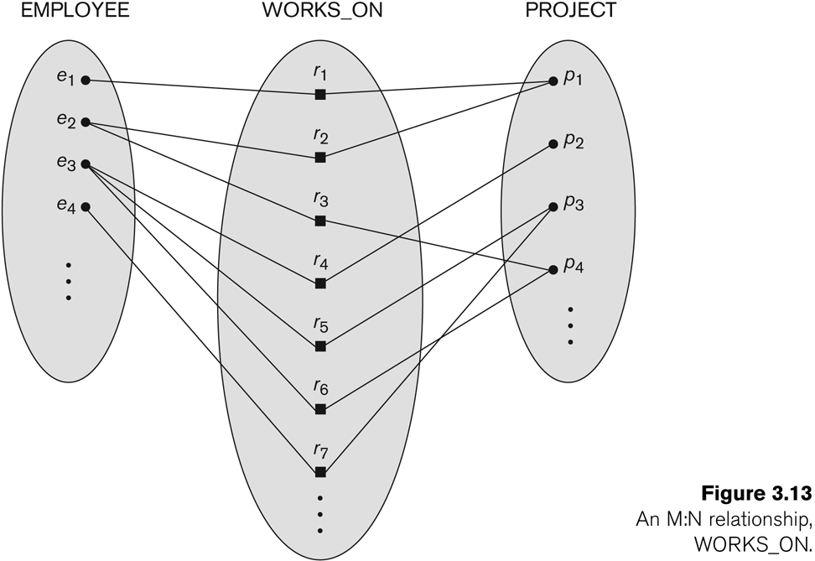
RELACIONES N:M
También llamada muchos a muchos. Cada ocurrencia de una entidad puede relacionarse con varias ocurrencias de otra entidad y viceversa.

Slide 27
CARDINALIDAD MÁXIMA / MÍNIMA
Cardinalidad máxima de una relación: representa el número máximo de ocurrencias de una entidad con las que se puede relacionar otra ocurrencia de entidad.
Ej.: una persona puede tener como máximo tres automóviles.
Cardinalidad mínima de una relación: representa el número mínimo de ocurrencias de una entidad con las que se puede relacionar otra entidad.
Ej.: un automóvil debe pertenecer como mínimo a una persona.

Slide 28
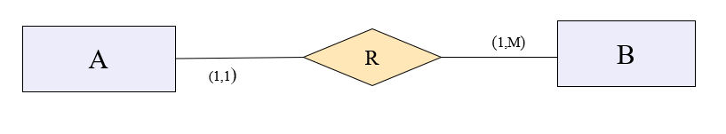
CARDINALIDAD MÁXIMA / MÍNIMA
Una ocurrencia de A se relaciona con mínimo una ocurrencia de B y máximo varias ocurrencias de B, una ocurrencia de B se relaciona con mínimo una ocurrencia de A y máximo una ocurrencia de A.

Slide 29
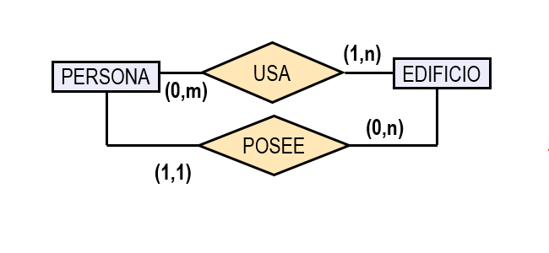
CARDINALIDAD MÁXIMA / MÍNIMA
Notación
(min, max) en la línea que une entidad y relación

Slide 30
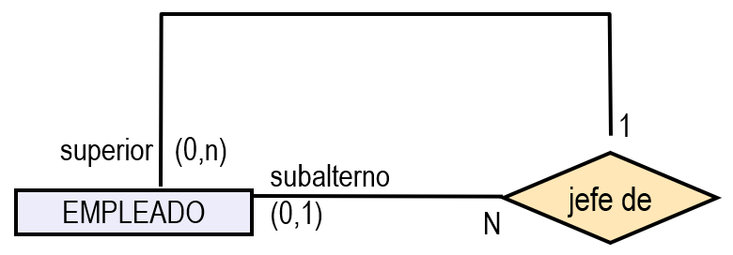
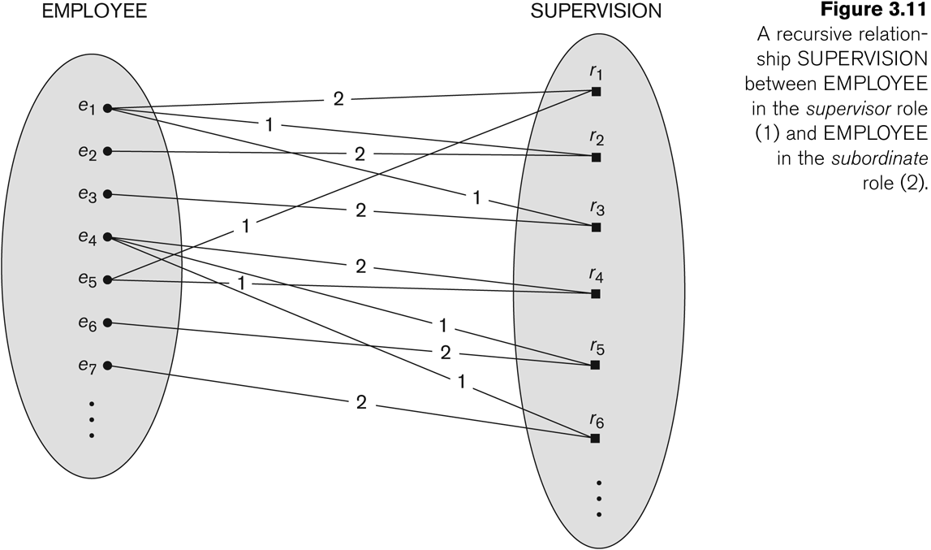
RELACIONES RECURSIVAS

Slide 31
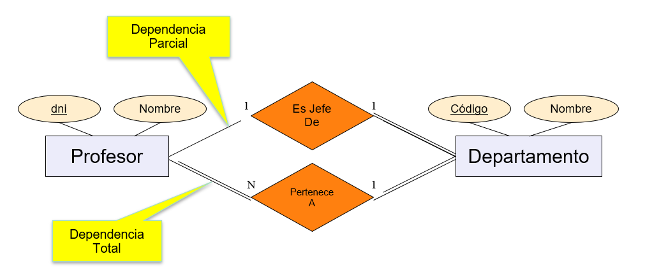
RELACIONES DE DEPENDENCIA TOTAL / PARCIAL
La Dependencia Total implica que toda entidad Profesor debe estar relacionada con una entidad Departamento.
La Dependencia Parcial, implica que todas las entidades Departamentos deben estar relacionados con una entidad Profesor, pero no al contrario.

Slide 32
ENTIDAD DÉBIL
No tiene atributos clave propios
Una instancia se identifica por su relación con una instancia de otro tipo de entidad
Tipo de relación identificador
Relaciona un tipo de entidad débil y un tipo de entidad regular (fuerte, dominante, padre, propietaria)
Clave parcial (o discriminante)
Atributos de la entidad débil, que identifican de forma única cada instancia, siempre que esté relacionada con una instancia del tipo de entidad regular
Clave = (clave_entidad_regular, clave_parcial)

Slide 33
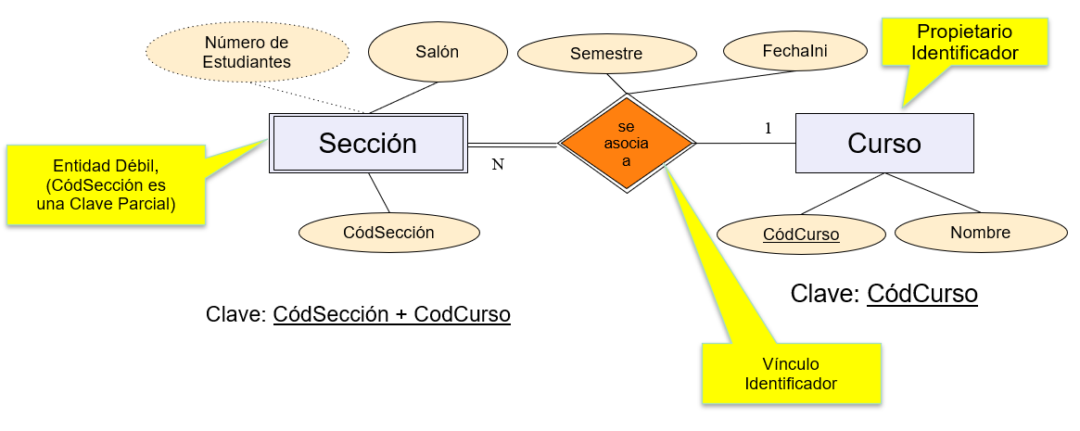
ENTIDAD DÉBIL
Un Tipo de Entidad Débil no tiene atributos clave propios. Depende de los atributos clave de otro Tipo de Entidad, a la que usualmente está asociada por medio de una Relación con Dependencia Total.

Slide 34
EJEMPLO: BIBLIOTECA
Considere el siguiente diálogo entre un bibliotecario y un alumno:
¿Cuántos libro de Neruda tienen en existencia?
Cuarenta y dos
¿En verdad? ¿Cuáles son?
Tenemos Canto General copia 1; Canto General copia2; Canto General copia 3; ...
¿Todos son el mismo libro?
No. Uno es la primera edición. El otro es la versión de Losada. El otro es la traducción alemana. Tenemos además 15 copias de la versión del estudiante, ...
Basado en la experiencia de este estudiante, Realice diagrama E/R para una biblioteca, que tenga al menos los conceptos: libro, título, autor, edición, copia, año, idioma, ISBN, nombre del usuario, fecha de préstamo y fecha de devolución.

